Slide 1
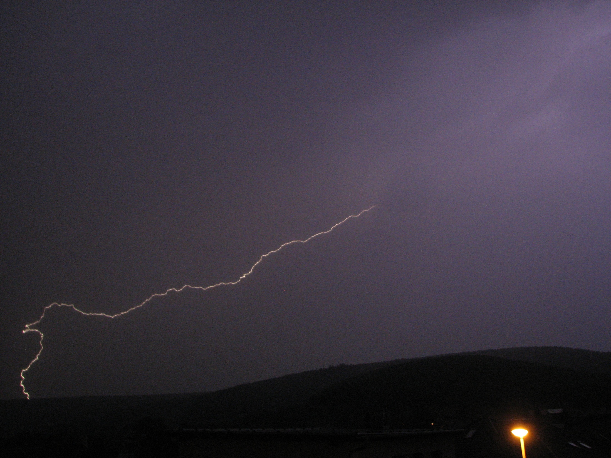

Slide 2
Speciální metody analýzy mikroorganizmů II
doc. RNDr. Milan Bartoš, Ph.D.
Bartos.Milan@atlas.cz
Přírodovědecká fakulta MU, 2017

Slide 3
Obsah přednášky I
Repetitorium metod analýzy mikroorganismů. Metody kultivační, metody nekultivační.
Amplifikační metody v molekulární diagnostice mikroorganismů. Amplifikace cílové sekvence DNA, amplifikace sondy a signálu neseného sondou.
PCR v reálném čase. Detekce amplifikačních produktů v reálném čase. TaqMan sondy, hybridizační sondy, vlásenkové sondy a molekulární majáčky.
Enzymy používané při manipulaci s nukleovými kyselinami. Restrikční mapy. Detekce polymorfismů v genomech. Molekulárně typizační metody v mikrobiologii. DNA fingerprinty. Analýza proteinů a proteinové fingerprinty.
Způsoby provedení hybridizace. Hybridizace v roztoku a na pevné fázi. Fluorescentní in situ hybridizace. Využití metod hybridizace v analýze mikroorganismů.

Slide 4
Obsah přednášky II
Mikročipy, jejich konstrukce a jejich použití v mikrobiologii.
Různé způsoby sekvenování nukleových kyselin a analýza DNA sekvencí.
Techniky rekombinantní DNA a jejich význam při studiu mikroorganismů.
Příprava rekombinantních DNA molekul pro diagnostické účely. Sondy NK, jejich charakterizace a použití. Značení a způsoby detekce sond.
Analýza mikrobiálních komunit – metagenomika.
Validace laboratorních mikrobiologických metod. Akreditace laboratoří.

Slide 5
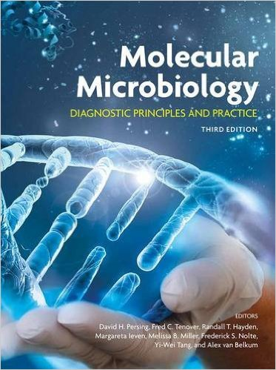
Doporučená literatura
Persing et al. (2016): Molecular Microbiology: Diagnostic Principles and Practice, 3rd edition
2) Brown (2007): Klonování genů a analýza DNA. Univerzita Palackého v Olomouci (1. české vydání, překlad 5. vydání)
3) Šmarda et al. (2005): Metody molekulární biologie, MU Brno
4) Rolfs et al. (1992): PCR: Clinical Diagnostics and Research, Sringer-Verlag Berlin
5) www.farmakogenomika.cz

Slide 6
Kde najdete studijní materiály?
Pokud toto čtete, tak jste je našli

Slide 7
Podmínky ke zkoušce
Písemný test, zisk alespoň 60% bodů
Ústní rozprava
Ptejte se mne na přednáškách,
u zkoušky se budu ptát já!

Slide 8




A sledujte novinky !
www.osel.cz
http://www.the-scientist.com/
http://www.plospathogens.org/home.action

